Slide 1

WND conferentie
13 december 2025
Else Stevens

Slide 2
PROGRAMMA
Introductie / theorie
Modeldidactiek activiteit (leerling modus)
Activiteit bespreken (leerling modus)
Activiteit bespreken (docent modus)
PLG Modeldidactiek

Slide 3
Theorie
Wat is Modeldidactiek?
Notes:
40 min.

Slide 4
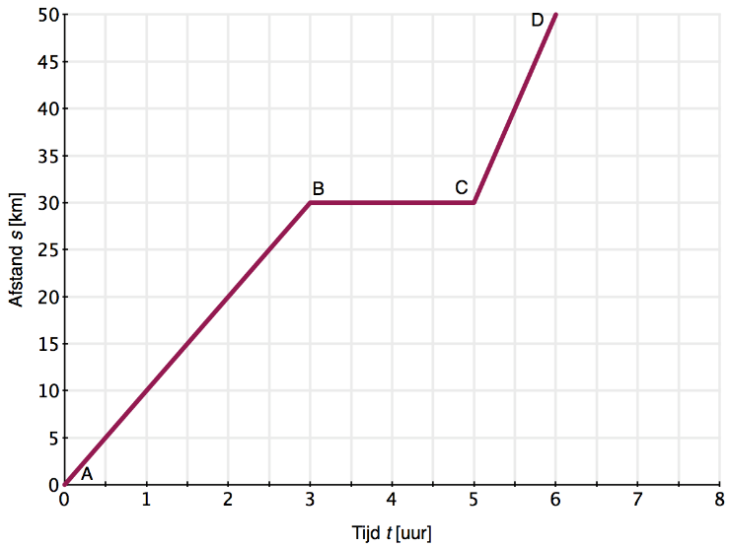


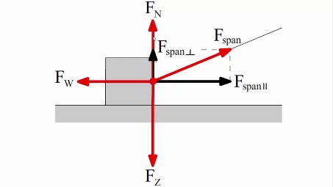
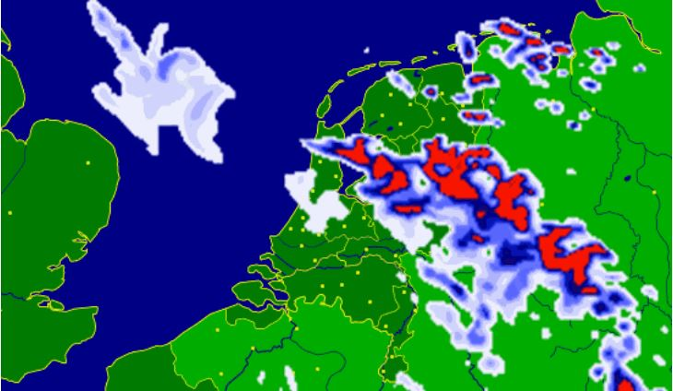
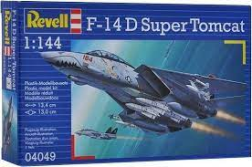
Welke plaatjes laten een model zien?

Slide 5
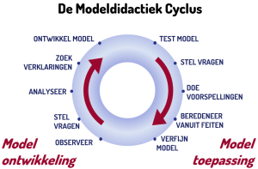
Wat is het?
Gebaseerd op Modeling Instruction
Modeling Instruction is:
De leerstof is opgedeeld in modellen
Gestuurd ontwikkelen van modellen
Experimenten als basis
Leren van elkaars denkbeelden
Samenwerkend leren
Actieve rol leerlingen

Slide 6
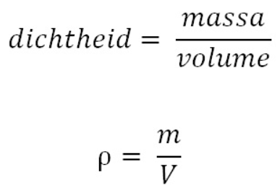
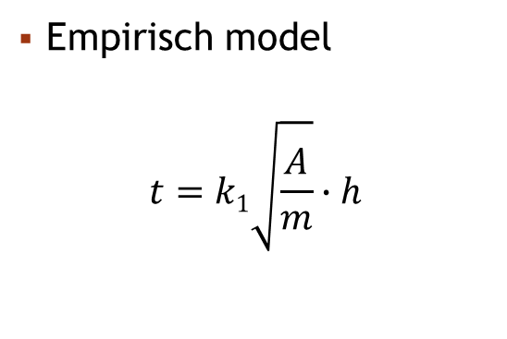
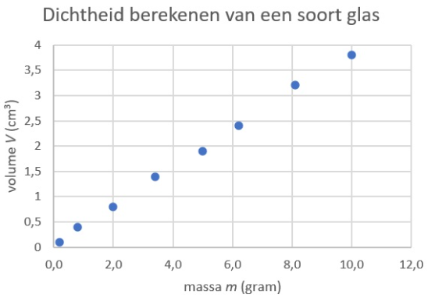
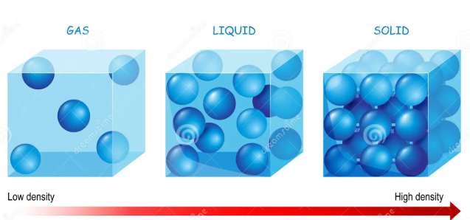
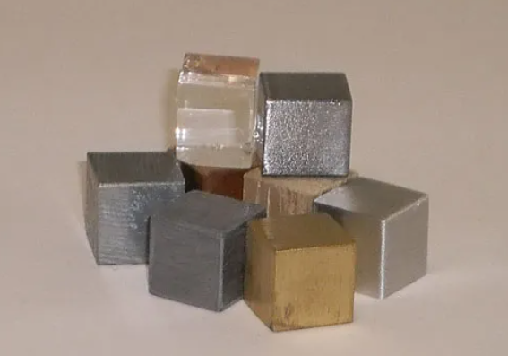
Modellen samenvoegen
Conceptueel model
Natuurkundig model
Werkelijkheid

Slide 7
Activiteit
En hoe zit het met de dichtheid
Notes:
Opmerken: leerlingmodus betekent niet: speel een leerling. Het betekent alleen dat je moet doen wat de leerling moet doen. Doe je best!

Slide 8
Dichtheid
Klassieke benadering
Leerling krijgt blokjes van verschillende materialen
Gaat meten en wegen
Berekend de dichtheid en zoekt op welke stof het is
Modeldidaktiek
Uitgaan van het model (de formule)
Verschillende representaties
Zelf eens doen?

Slide 9
Dichtheid
Welke grootheden kun je meten aan een blokje.
Inhoud of Volume wiskunde of nask 2
Welke variabelen kunnen we kiezen?
Wat plaatsen we op welke as in een grafiek?
Wat moeten we gelijk houden hier?
En hoe zit het als je niets hebt. Het vrije punt.
Notes:
Bakje laten vallen, ‘start’ zeggen, ‘stop’ vlak voor hij de grond raakt.
observaties: valt met constante snelheid. Bij twijfel: laat videometing zien.
Steeds vragen: hoe kunnen we dat meten?
Op de lijst moeten komen: hoogte, tijd, massa, oppervlakte, snelheid
Snelheid niet rechtstreeks te meten, dus niet meenemen
Tijd en hoogte is niet zo interessant: we hebben al gezien dat de snelheid constant is. Wel expliciet op bord dat t en h recht evenredig zijn!
Verbanden:
Tijd en massa
Tijd en oppervlakte

Slide 10
Nabespreken (leerling modus)
Wat is op alle borden hetzelfde?
Welke verschillen zijn er?
Op welke vergelijken kwamen we uit?
Notes:
Voor ieder verband:
Met welke factor moest h toenemen om twee bakjes tegelijk op de grond te laten komen?
Welke conclusie kunnen we trekken?
Hoe kunnen we de formules samenvoegen? Hou de evenredigheidsnotatie aan (t ~ A/\sqrt(m)) tot alle grootheden er in zitten. Dan t = constante*A/sqrt(m)

Slide 11
Klassengesprek
Ga met de wiskunde collega in gesprek over wat leerlingen al kunnen en wat nog niet ten aanzien van lijn grafieken en hun formules
Waar moet een grafiek aan voldoen om een voorspelling te kunnen maken. En welke verschillen zijn er tussen wiskunde en nask
Kun je een wiskundige formule maken van de lijnen.
Welke verbanden kunnen we in de lijnen zien en wat voor consequentie heeft dat?
Notes:
Bespreken: Welk bewijs heb je dat het krachtendiagram zo moet zijn?

Slide 12
Nabespreken (docent modus)
Hoe heb je deze activiteit ervaren?
Wat sprak je aan? Wat juist niet?

Slide 13
Traditioneel vs modeldidactiek
Traditionele les:
Docent demonstreert een proef en/of geeft uitleg.
Docent geeft een voorbeeld som.
Leerlingen maken opgaven.
Leerlingen doen evt. practicum
Docent bespreekt de opgaven.
Docent geeft een samenvatting.
Modeldidactiek les:
Leerlingen krijgen een opdracht.
Ze werken hieraan in kleine groepen op een whiteboard.
Docent loopt rond en stelt vragen.
Leerlingen presenteren hun resultaten.
Docent stimuleert discussie.
Docent checkt bij de klas de conclusies.
Notes:
45 min.

Slide 14
Ervaringen
Hoge participatie
Veel discussie
Leerlingen leren van elkaar
Veel verschillende vaardigheden komen samen
Foute mentale modellen komen snel boven tafel
Rommelige mentale modellen resulteren in rommelige whiteboards
Leren blijkt uit consistente beschrijving in verschillende representaties
Whiteboards worden steeds overzichtelijker

Slide 15
Kanttekeningen
Lastig om goede verhouding te krijgen tussen “sommen” maken en Modeldidaktiek
Hoe borg je de kennis die ze op de whiteboards op doen
Volgorde lesmateriaal en (sub)onderwerpen komen niet overeen met methode
Verslagvaardigheden worden minder

Slide 16
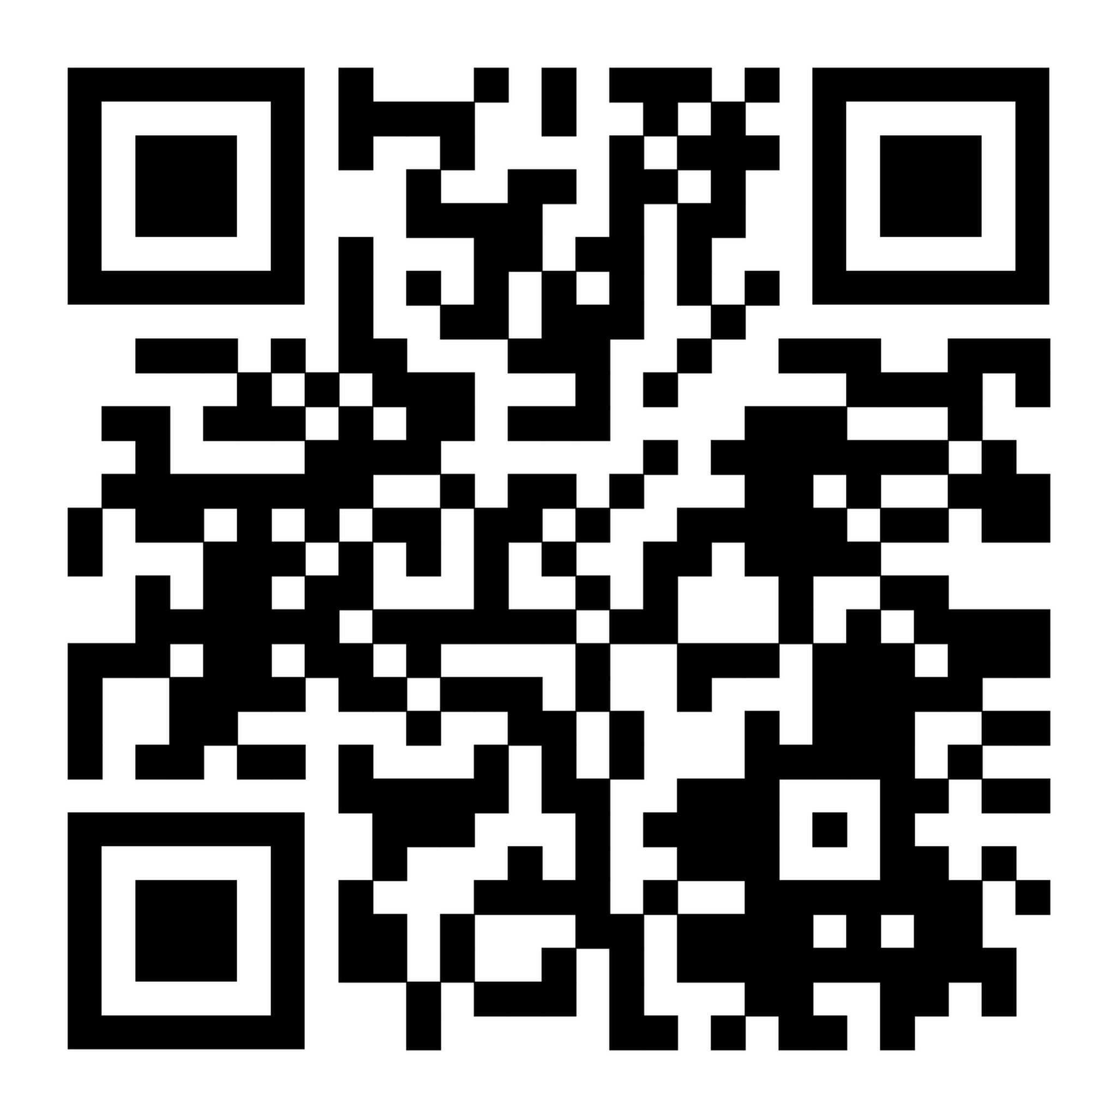
PLG modeldidactiek
Werkt samen met de American Modeling Teachers Association (AMTA)
Vertaald en bewerkt het lesmateriaal van www.modelinginstruction.org
Publiceert dit uiteindelijk op wikiwijs: https://maken.wikiwijs.nl/203809/Modeldidactiek
Nieuwsbrief
Notes:
70 min.

Slide 17
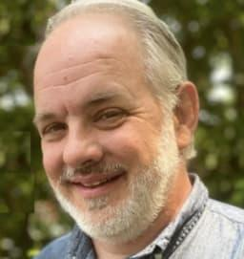
Toekomstplannen (kort)
Drie PLG bijeenkomsten:
  Sessie 1: donderdag 2 oktober 2025, Ichtush Lyceum, Haarlem
  Sessie 2: dinsdag 3 februari 2026, Martinus College, Grootebroek
  Sessie 3: dinsdag 13 april 2026, Murmellius Gymnasium, Alkmaar
Verdiepingscursus door Dr. Mark Lattery (US)
  maart – dec 2026
  Asynchroon en online
  Meer info op wikiwijs
Notes:
Eind

